Slide 1
DEMONSTRAȚII ZERO-KNOWLEDGE DE APARTENENȚĂ LA MULȚIMI
Absolvent: Pârjol Andrei-Nicolae
Coordonator științific: Conf.dr. Ruxandra Olimid

Slide 2
Cuprins
Contribuția personală
Preliminarii teoretice
Demonstrații ZK și SNARK-uri
Acumulatori criptografici
Arbori Merkle
Modelul UTXO
Arbori indexați
Implementarea SNARK-urilor folosind CIRCOM 2.0 și snarkJS

Slide 3
Contribuția personală
scrierea de librării JavaScript și circuite CIRCOM pentru implementarea arborilor hash Merkle și a procedurilor de generare și verificare a demonstrațiilor.
se propun și îmbunătățiri, folosind arbori hash ”indexați” introduși în lucrarea Transparency Dictionaries with Succinct Proofs of Correct Operation [1], care permit reducerea adâncimii arborilor folosiți în demonstrațiile de non-apartenență.

Slide 4
Introducere în demonstrații zero-knowledge
Avem 2 entități , Prover (generează demonstrația 𝝅) și Verifier (verifică demonstrația 𝝅).
Prover-ul are ca scop demonstrarea cunoașterii unei informații fără a o dezvălui Verifier-ului.
Demonstrațiile au următoarele proprietăți : completitudine, corectitudine și zero-knowledge.
Prin definiție Prover-ul are putere de calcul nelimitată și Verifier-ul are putere de calcul limitată.
Securitatea este computațională: Avem un parametru de securitate, iar pentru un Verifier nu este fezabil să încerce să descopere informația ascunsă.

Slide 5
SNARK
Succint Non-Interactive Argument of Knowledge
Proprități adiționale: demonstrații cu dimensiune redusă (câteva sute de biți) și non-interactivitatea dintre cele două entități.
În lucrare folosim limbajul CIRCOM 2 pentru a implementa SNARK-uri însă acestea pot fi implementate și pe mașini virtuale sau direct pe procesoare.

Slide 6
Scopul lucrării
Să dezvoltăm un SNARK pentru demonstrarea eficientă a apartenenței/non-apartenenței unui element x la o mulțime S.
Verifier-ul trebuie să poată astfel să verifice demonstrația într-un timp de lucru subliniar (＜|S| ) și fără să trebuiască să memoreze toate elementele din S.
De asemenea , dorim să păstrăm proprietatea de zero-knowledge: Verfier-ul trebuie să verifice corectitudinea demonstrației fără ca aceasta să dezvăluie informații despre x.

Slide 7
Acumulator criptografic
Este o reprezentare compactă a unei mulțimi de elemente sub forma unei valori hash. Folosim următorii 3 algoritmi :
𝐴 ← 𝐴𝑐𝑐(𝑆) - realizează compresia mulțimii 𝑆 într-o valoare hash notată cu A.
𝜋 ← 𝑃 𝑟𝑜𝑣𝑒(𝑥, 𝑆) - generează demonstrația de apartenență la mulțimea 𝑆 pentru elementul 𝑥.
{0, 1} ← 𝑉 𝑒𝑟𝑖𝑓𝑦(𝐴, 𝜋 ) - acceptă sau respinge demonstrația 𝜋 folosind valoarea hash 𝐴.

Slide 8
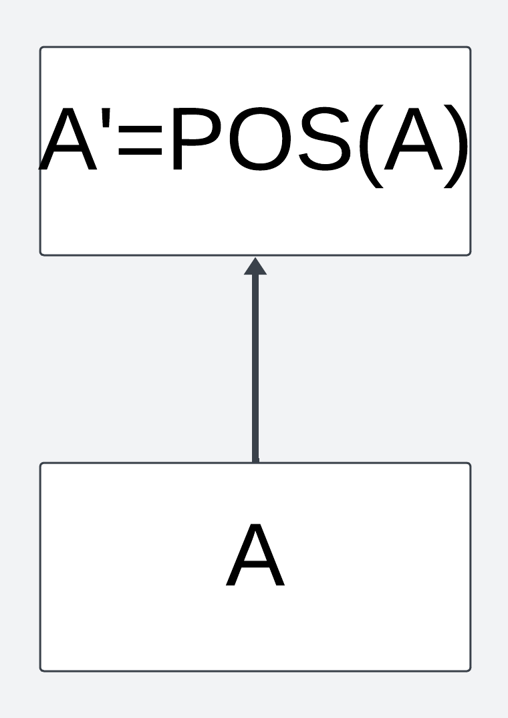
Arbori hash Merkle
Arborii hash Merkle sunt acumulatori criptografici sub forma unor arbori binari împreună cu o funcție hash criptografică(zk-friendly). Rădăcina arborelui este calculată de jos în sus (de la nodurile frunză spre rădăcină) după urmatoarele reguli:
pentru nodurile frunză : <-nod frunză
<-cheie secretă din
mulțimea suport

Slide 9
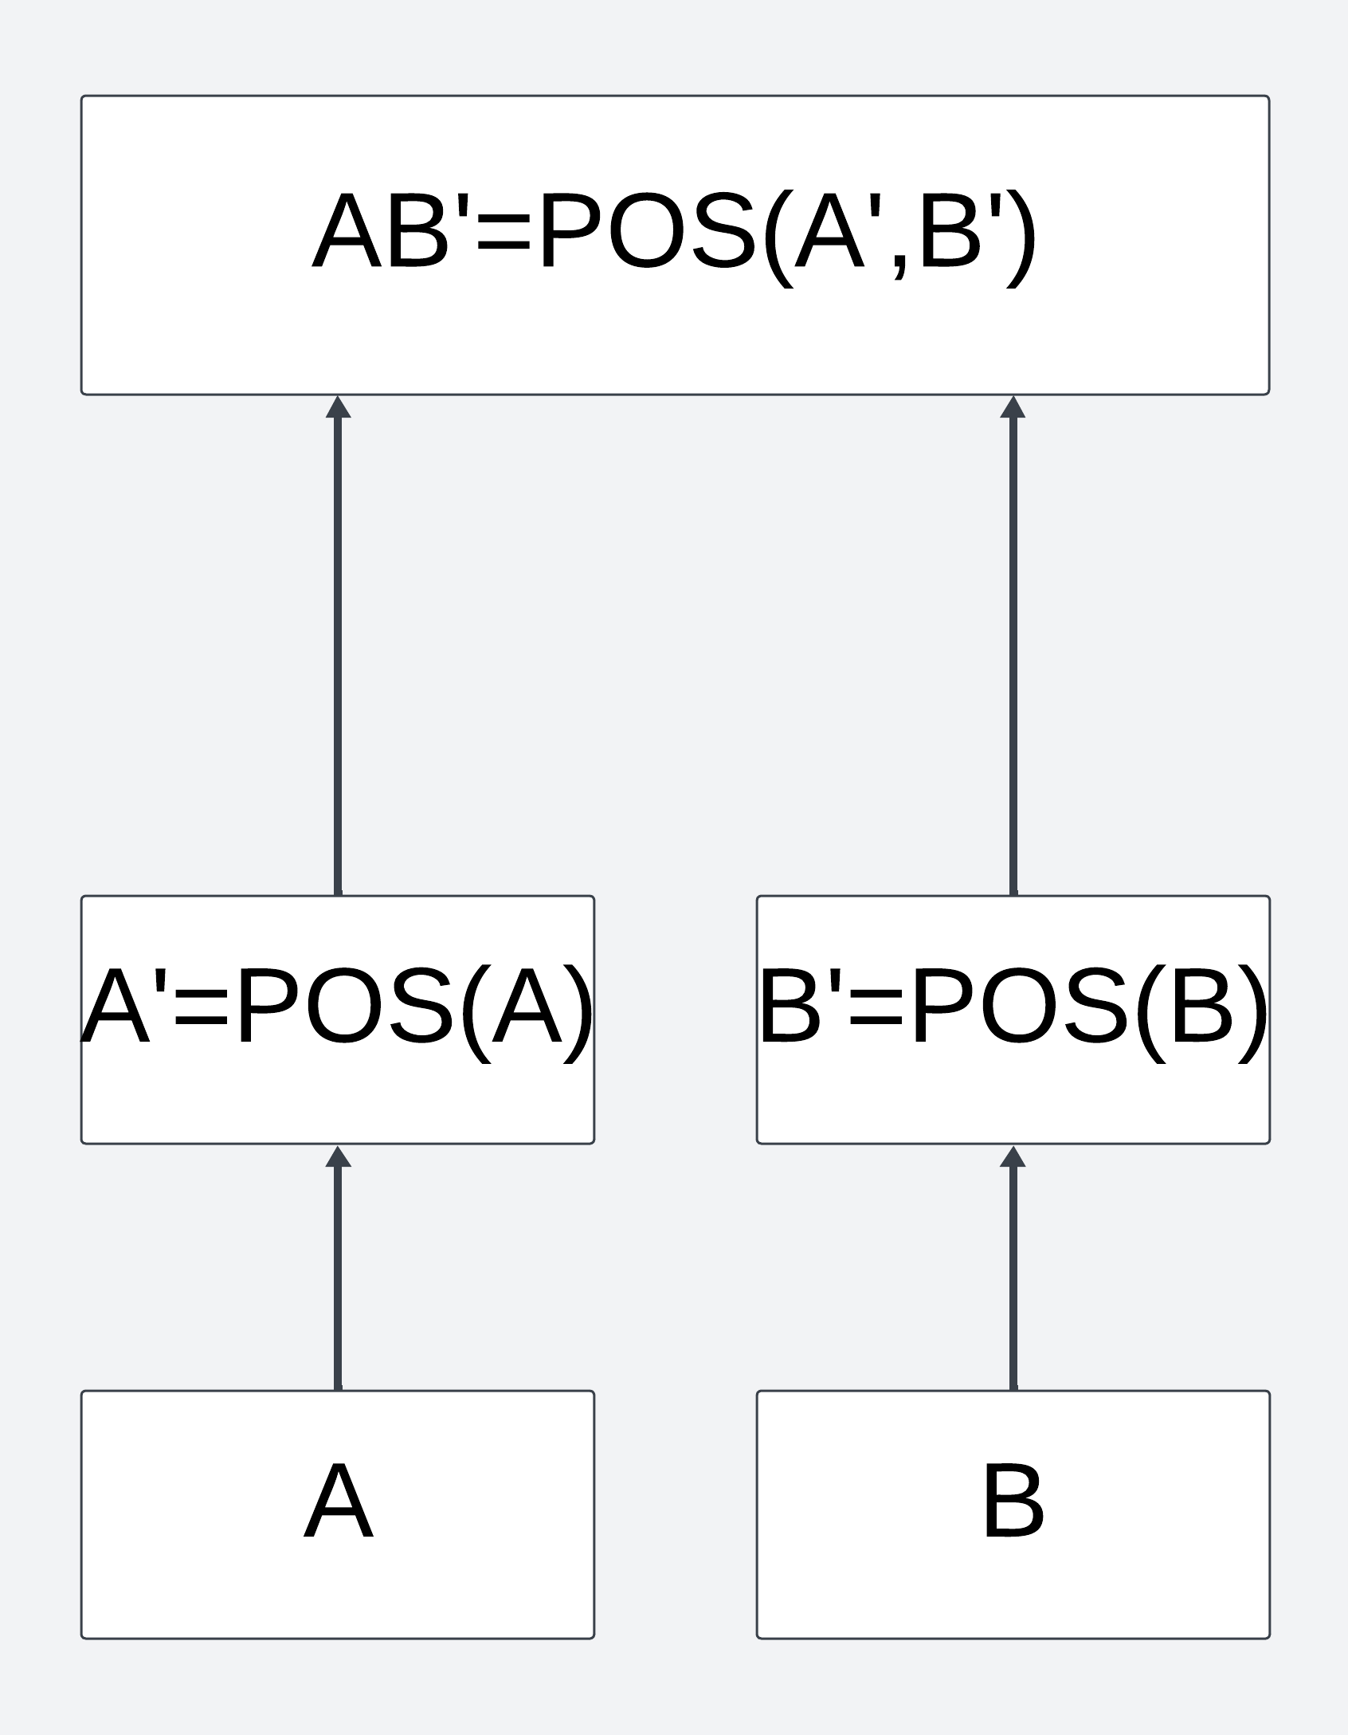
Arbori hash Merkle 2
pentru restul nodurilor <-nod din arbore
<-noduri copil
Sunt publicate rădăcina arborelui și vectorul nodurilor frunză ce conține valorile hash ale elementelor din mulțimea suport. Arborii Merkle realizează un vector commitment.

Slide 10
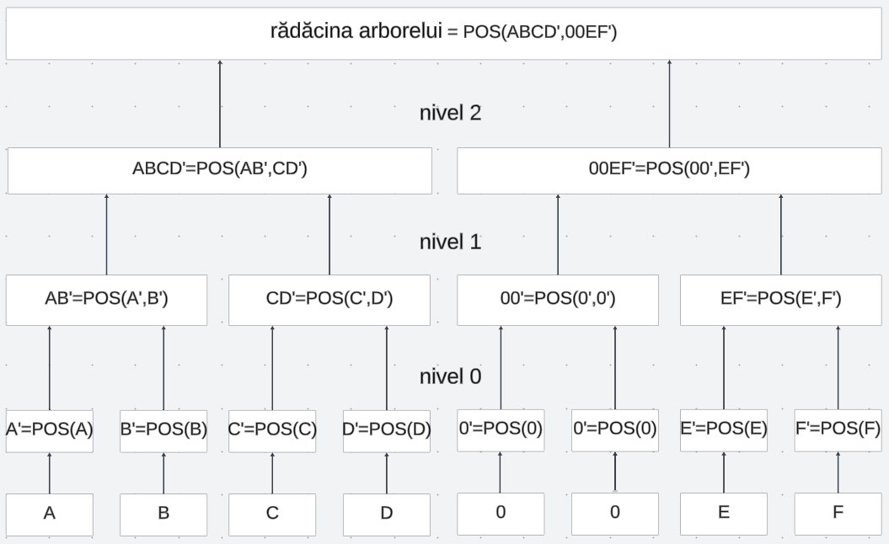
Arbori hash Merkle 3
Arbore Merkle sparse de adâncime 3
Am introdus elementele A,B,C,D,E,F.
Nodurile frunză conțin doar valorile hash ale elementelor din mulțimea suport. Restul nodurilor sunt calculate folosind funcția hash POSEIDON care primește ca și intrări valorile nodurilor copii.

Slide 11
Demonstrații de apartenență
parcurgerea corectă a drumului de la nodul frunză cu valoarea 𝑃𝑂𝑆(𝑥) pentru care se face demonstrația până la rădăcina arborelui împreună cu o demonstrație pentru cunoașterea preimaginii valorii hash 𝑃𝑂𝑆(𝑥) .
Complexitate în timp : O(log(|S|)) . Folosim 2 vectori : siblings și path pentru a reconstrui rădăcina și acceptăm demonstrația doar dacă rădăcina obținută este egală cu rădăcina publică.

Slide 12
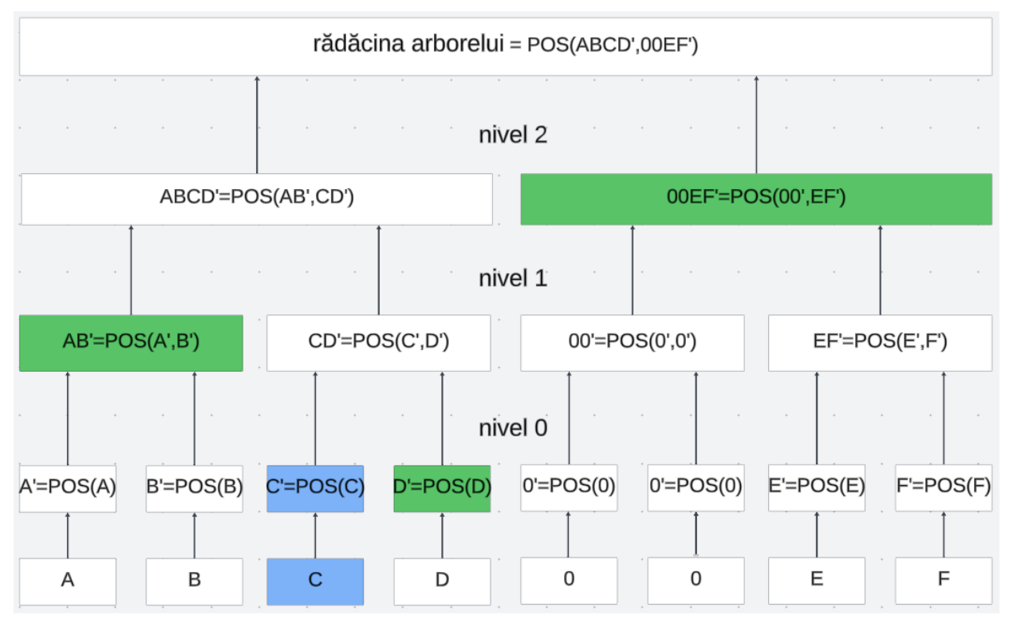
Demonstrații de apartenență 2
Sunt colorate cu verde toate nodurile care fac parte din vectorul 𝑠𝑖𝑏𝑙𝑖𝑛𝑔𝑠𝐶 pentru demonstrația de apartenență a elementului 𝐶.
𝑃𝑟𝑜𝑣𝑒(𝑥, 𝑆) generează vectorii 𝑠𝑖𝑏𝑙𝑖𝑛𝑔𝑠𝐶 = [𝐷′ , 𝐴𝐵′ , 00𝐸𝐹′ ], 𝑝𝑎𝑡ℎ𝐶 = [0, 1, 0] împreună cu o demonstrație zK-SNARK pentru cunoașterea preimaginii 𝑃𝑂𝑆(𝐶).

Slide 13
Modelul UTXO
Nu putem șterge sau actualiza elemente din arborele hash așa că le vom anula folosind valori hash “nullifier”.
Folosim modelul UTXO (2 arbori hash) pentru a memora valorile hash și pentru a memora valorile nullifier pentru hash-urile anulate.
Demonstrația va conține 3 părți : demonstrația de apartenență, demonstrația că valoarea nullifier-ului a fost calculată corect și demonstrația de non-apartenență a nullifier-ului (elementul nu a fost anulat încă).
Valoarea nullifier-ului poate să fie publică deoarece aceasta nu poate fi asociată cu nici una din valorile hash publice din arborele Merkle (securitate computațională).

Slide 14
Demonstrații de non-apartenență
În practică demonstrațiile de non-apartenență folosesc un arbore Merkle sparse cu adâncimea suficient de mare pentru a cuprinde toate valorile din codomeniul funcției hash(în cazul nostru 254 de nivele). Vom folosi valorile hash ale nullifier-ilor pe post de index în vectorul nodurilor frunză și vom codifica valorile 0 pentru nefolosit și 1 pentru folosit.
Astfel pentru a demonstra non-apartenența unui nullifier va trebui să demonstrăm apartenența valori 0 la poziția nullifier-ului.
Deși această abordare este simplă și elegantă, în mediul zero-knowledge este ineficientă deoarece fiecare nivel necesită un apel costisitor la funcția hash.

Slide 15
Arbori indexați
Acest arbore este dens, are o adâncime substanțial mai mică și nodurile frunză reprezintă hash commitment-urile nodurilor unei liste circulare simplu înlănțuite de hash-uri nullifier ordonate în ordine crescătoare.
Lista va conține toate cheiile anulate din arborele hash principal în ordine crescătoare după nullifier-ul folosit iar structura unui nod din listă este compusă din: valoarea nullifierului 𝑛𝑙𝑓𝑟, valoarea nullifier-ului următor în ordine crescătoare 𝑛𝑙𝑓𝑟𝑛𝑒𝑥𝑡 și index-ul din listă al următorului nullifier în ordine crescătoare 𝑖Next: 𝑙𝑖𝑠𝑡𝑛𝑜𝑑𝑒 = {𝑛𝑙𝑓𝑟, 𝑖Next, 𝑛𝑙𝑓𝑟𝑛𝑒𝑥𝑡}

Slide 16
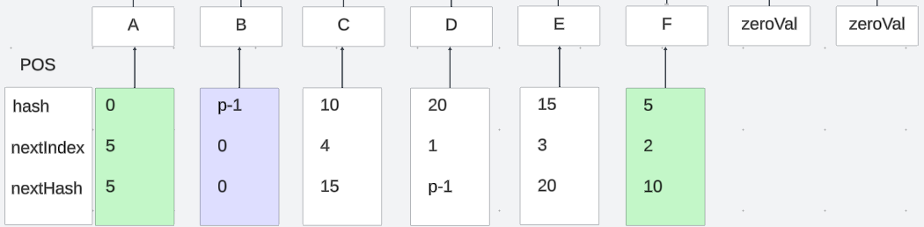
Arbori indexați 2
În arborele indexat inserăm doar hash commitment-ul leafTreeNode=POSEIDON(listNode) , de exemplu F=POSEIDON(5,2,10).
Folosim valorile 0 și p-1 pe post de margini inferioare/superioare.
După ce inserăm un nou nod în listă trebuie să actualizăm și nodurile frunză din arbore.

Slide 17
Demonstrații de non-apartenență eficiente
ne folosim de proprietatea nodurilor din listă: pentru fiecare nod, valorile hash cuprinse între nlfr și nlfrnext nu au fost încă folosite.
găsim un nod în lista circulară care să cuprindă valoarea curentă, calculăm hash commitmentul și facem demonstrația de apartenență
reducem astfel numărul de apeluri la funcția hash deoarece structura arborelui devine densă și în același timp înlocuim o mare parte din apelurile rămase la funcția hash cu operații de comparare mai ușoare.

Slide 18
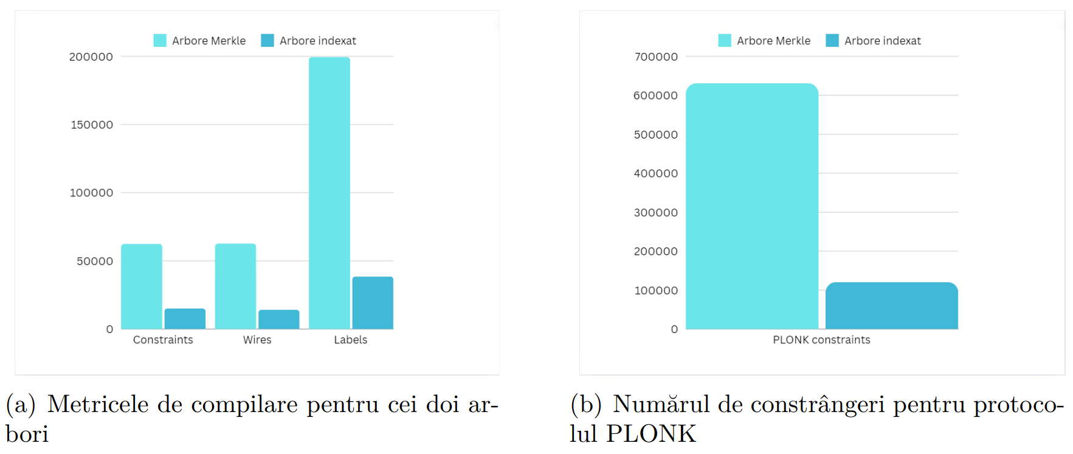
Comparația performanței

Slide 19
Compilarea circuitelor aritmetice cu CIRCOM
CIRCOM este cel mai performant limbaj pentru dezvoltarea SNARK-urilor. Acesta este folosit pentru scrierea și compilarea circuitelor(QAP - Quadratic Arithmetic Programs). După compilare sunt generate fișiere *.r1cs, ce reprezintă programele sub forma unor sisteme de constrâgeri folosite apoi la demonstrații.
Set de operatori speciali.
Semnale publice, intermediare și de ieșire. Au un domeniu de valori setat(Fp).
Diverse limitări ale limbajului duc la implementări neconvenționale.

Slide 20
snarkJS
framework JS folosit pentru utilizarea circuitelor generate de CIRCOM.
generează cheile de verificare și demonstrare folosite de cele 2 entități
suportă protocoalele GROTH16, PLONK și FFLONK.

Slide 21
Bibliografie selectivă
[1] Ioanna Tzialla, Abhiram Kothapalli, Bryan Parno și Srinath Setty, Transparency Dictionaries with Succinct Proofs of Correct Operation, Cryptology ePrint Archive, Paper 2021/1263, https://eprint.iacr.org/2021/1263, 2021, url: https: //eprint.iacr.org/2021/1263.
[2] Official Circom 2.0 Documentation, https://docs.circom.io/, Ultima accesare: 2024-05-19.
[3] Dionysis Zindros, Lecture 10: Accounts Model and Merkle Trees, Stanford, Spring online lecture, 2022, url: https://web.stanford.edu/class/ee374/lec_notes/ lec10.pdf, Ultima accesare: 2024-05-19.
[4] Green și Blaze, Zero Knowledge Proofs: An illustrated primer – A Few Thoughts on Cryptographic Engineering, url: https://blog.cryptographyengineering.com/ 2014/11/27/zero-knowledge-proofs-illustrated-primer/, Ultima accesare: 2024-04-24.
[5] Shafi Goldwasser, Silvio Micali și Charles Rackoff, „The knowledge complexity of interactive proof-systems”, în Oct. 2019, isbn: 9781450372664, doi: 10 . 1145 / 3335741.3335750
[6] Daniel Benarroch, Matteo Campanelli, Dario Fiore, Kobi Gurkan și Dimitris Kolonelos, „Zero-Knowledge Proofs for Set Membership: Efficient, Succinct, Modular”, în Financial Cryptography and Data Security, ed. de Nikita Borisov și Claudia Diaz, Berlin, Heidelberg: Springer Berlin Heidelberg, 2021, pp. 393–414, isbn: 978-3-662- 64322-8.
[7] Foteini Baldimtsi, Ioanna Karantaidou și Srinivasan Raghuraman, „Oblivious Accumulators”, în Public-Key Cryptography – PKC 2024, ed. de Qiang Tang și Vanessa Teague, Cham: Springer Nature Switzerland, 2024, pp. 99–131, isbn: 978-3-031- 57722-2.

